Slide 1
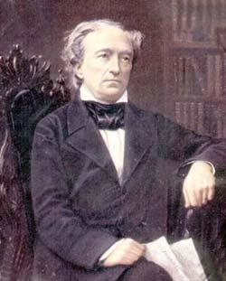
Адресаты любовной лирики Ф. Тютчева

Slide 2
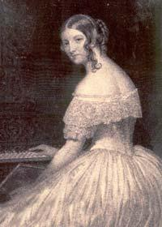
История первая.
«Я помню время золотое…»
Амалия Крюденер

Slide 3
Амалия Крюденер считается первой любовью молодого Тютчева, который познакомился с ней, когда ему было 20 лет. Амалии в то время было всего 14 лет. Впервые молодые люди встретились в Мюнхене, куда Тютчев прибыл по делам службы. Амалия отличалось редкостной красотой, дань которой отдавал не только Тютчев, но и Гейне, Пушкин, Николай I. Портрет Амалии украсил галерею самых красивых женщин, которую создавал в своем дворце король Баварии Людвиг I.

Slide 4
Влечение Тютчева к Амалии оказалось взаимным, и молодые люди много времени проводили вместе в прогулках по Мюнхену и его предместьям. Тютчев начал думать о том, чтобы жениться на Амалии, количество поклонников которой было достаточно большим. Однако Амалия, питавшая самые нежные чувства к поэту, не посмела ослушаться своих родителей и по их настоянию вышла замуж за барона Крюденера. Этот брак стал большим ударом для Тютчева.

Slide 5
Спустя 13 лет поэт напишет стихотворение «Я помню время золотое» - воспоминание о той прекрасной любви...
Я помню время золотое,
Я помню сердцу милый край.
День вечерел; мы были двое;
Внизу, в тени, шумел Дунай.
И на холму, там где, белея,
Руина замка вдаль глядит,
Стояла ты, младая фея,
На мглистый опершись гранит,
Ногой младенческой касаясь
Обломков груды вековой;
И солнце медлило, прощаясь
С холмом, и замком, и тобой.
И ветер тихий мимолётом
Твоей одеждою играл
И с диких яблонь цвет за цветом
На плечи юные свевал.
Ты беззаботно вдаль глядела…
Край неба дымно гас в лучах;
День догорал; звучнее пела
Река в померкших берегах.
Над нами пролетала тень.
И ты с веселостью беспечной
Счастливый провожала день;
И сладко жизни быстротечной.
В последний раз встреча их состоялась в 1873 году, у постели уже тяжело больного Тютчева, который был исключительно тронут подобной заботливостью Амалии, пожелавшей с ним проститься. Амалия Максимилиановна пережила Тютчева на 15 лет.

Slide 6
Я встретил вас – и всё былое
В отжившем сердце ожило;
Я вспомнил время золотое –
И сердцу стало так тепло…
Как поздней осени порою
Бывают дни, бывает час,
Когда повеет вдруг весною
И что-то встрепенется в нас, –
Так, весь обвеян дуновеньем
Тех лет душевной полноты,
С давно забытым упоеньем
Смотрю на милые черты…
Как после вековой разлуки,
Гляжу на вас, как бы во сне, –
И вот – слышнее стали звуки,
Не умолкавшие во мне…
Тут не одно воспоминанье,
Тут жизнь заговорила вновь, –
И то же в вас очарованье,
И та ж в душе моей любовь!..

Slide 7
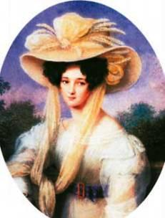
История вторая.
«Твой милый образ, незабвенный…»
Элеонора Петерсон

Slide 8
В марте 1826 года 25— летняя Элеонора Петерсон тайно обвенчалась с 22-летним Федором Тютчевым. Ещё два года многие в Мюнхене, по свидетельству Генриха Гейне, не знали об этой свадьбе (юридический брак Федора Тютчева с Элеонорой Петерсон состоялся лишь 27 января 1829 года).
В лице Элеоноры Тютчев обрел любящую жену, преданного друга и неизменную опору в трудные минуты жизни.
Еще томлюсь тоской желаний,
Еще стремлюсь к тебе душой -
И в сумраке воспоминаний
Еще ловлю я образ твой...
Твой милый образ, незабвенный,
Он предо мной везде, всегда,
Недостижимый, неизменный,
Как ночью на небе звезда...

Slide 9
Но, к сожалению, их брак длился недолго. 30 мая 1838 года Тютчев получает известие о гибели у берегов Пруссии парохода «Николай I», на котором, по предположению, следовало его семейство. После нервного и физического потрясения, в жесточайших страданиях умирает жена Тютчева. По семейному преданию, «Тютчев, проведя ночь у гроба первой жены, поседел от горя».
Так мило - благодатна,
Воздушна и светла
Душе моей стократно
Любовь твоя была.

Slide 10
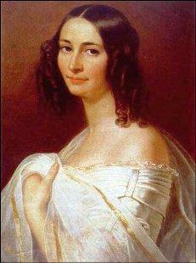
История третья.
Эрнестина Дернберг
«Мне благодатью ты б была...»

Slide 11
Женщина замечательной внешности, прекрасно образованная и, к тому же, богатая. Роман Эрнестины с Теодором развивался на фоне все возраставших семейных трудностей в семье Тютчевых. В августе 1837 г. старшим секретарем при миссии в Турине. Элеонора должна была приехать к нему весной следующего года, а пока влюбленные встречались в Германии и Италии. Одна из встреч в Генуе должна была стать последней: при живой жене дальнейшие встречи для Эрнестины были бессмысленными. Однаков В августе 1838 г., не выдержав трудностей семейной жизни, умерла Элеонора, а в декабре 1838 г. освободившееся место заняла Эрнестина.

Slide 12
...О, если бы тогда тебе приснилось,
Что будущность для нас обоих берегла...
Как уязвленная, ты б с воплем пробудилась,
Иль в сон иной бы перешла.
Очарованная Эрнестина не услышала предостережений судьбы и 17 июля 1839 г. стала женой Теодора. Перестала существовать баронесса Эрнестина фон Дернберг, появилась Эрнестина Тютчева.
Кстати, после оформления брака Эрнестина удочерила Анну, Дарью и Екатерину. Эрнестина любила приемных дочерей и сохранила с ними на всю жизнь теплые доверительные отношения.

Slide 13
Эрнестине выпало дважды стать участницей "любовных треугольников", созданных "излишней влюбчивостью" Теодора. И оба раза судьба оставляла рядом с Теодором Эрнестину. у Теодора не просто случился роман. В 1851 г. у него образовалась вторая семья с Еленой Денисьевой. Противостояние семей длилось 14 лет и окончилось со смертью Денисьевой в 1864 г.
Она сидела на полу
И груду писем разбирала,
И, как остывшую золу,
Брала их в руки и бросала.
Брала знакомые листы
И чудно так на них глядела,
Как души смотрят с высоты
На ими брошенное тело…
О, сколько жизни было тут,
Невозвратимо пережитой!
О, сколько горестных минут.
Любви и радости убитой!..
Стоял я молча в стороне
И пасть готов был на колени,
И страшно грустно стало мне.
Как от присущей милой тени.

Slide 14
Эрнестина пережила своего Теодора на 21 год и умерла в глубокой старости. А для нас она сохранилась молодой и прекрасной, как изобразил ее на портрете в начале 1840-х Ф. Дюрк

Slide 15
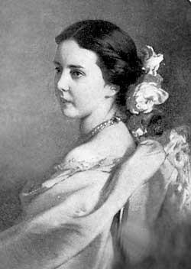
История четвертая.
Елена Александровна Денисьева
«О, как убийственно мы любим...»

Slide 16
Когда Федору Ивановичу было 47 лет, началось его новое любовное увлечение, обогатившее русскую поэзию бессмертным лирическим циклом. «Денисьевский цикл» – вершина любовной лирики Тютчева.
Тяжелые испытания выпали на долю Денисьевой. Быть отвергнутой обществом и родным отцом, подвергнутой жесточайшим обвинениям – эту горькую чашу бедной женщине пришлось испить до дна.

Slide 17
С Еленой Денисьевой, вольнослушательницей Смольного и племянницей инспектрисы института, Тютчев познакомился в 1845 году. Это произошло после того, как Тютчев устроил в Смольный своих дочерей. Двадцатипятилетняя Елена сразу же влюбилась в Тютчева и была готова ради него на все. Тайный брак между влюбленными был заключен летом 1850 года, о чем Эрнестина, жена Тютчева, даже не подозревала. Однако вскоре о тайной связи стало известно в обществе.

Slide 18
Пик увлечения прошел, и уже в 1851 г. Тютчев "подводил" итоги:
О, как убийственно мы любим,
Как в буйной слепоте страстей
Мы то всего вернее губим,
Что сердцу нашему милей!
Давно ль, гордясь своей победой,
Ты говорил: она моя...
Год не прошел – спроси и сведай,
Что уцелело от нея?
Куда ланит девались розы,
Улыбка уст и блеск очей?
Все опалили, выжгли слезы
Горючей влагою своей.
Ты помнишь ли, при вашей встрече,
При первой встрече роковой,
Ее волшебный взор и речи,
И смех младенчески-живой?
И что ж теперь? И где все это?
И долговечен ли был сон?
Увы, как северное лето,
Был мимолетным гостем он!
Судьбы ужасным приговором
Твоя любовь для ней была,
И незаслуженным позором
На жизнь ее она легла!
Жизнь отреченья, жизнь страданья!
В ее душевной глубине
Ей оставались вспоминанья...
Но изменили и оне.
И на земле ей дико стало,
Очарование ушло...
Толпа, нахлынув, в грязь втоптала
То, что в душе ее цвело.
И что ж от долгого мученья,
Как пепл, сберечь ей удалось?
Боль, злую боль ожесточенья,
Боль без отрады и без слез!
О, как убийственно мы любим!
Как в буйной слепоте страстей
Мы то всего вернее губим,
Что сердцу нашему милей!
С

Slide 19
В течение 14 лет продолжались отношения Тютчева и Денисьевой. У них было трое детей. Смерть Елены Александровны от чахотки 4 августа 1864 года была невосполнимой утратой для поэта. Стихотворение «Весь день она лежала в забытьи» – последнее из произведений «денисьевского цикла».
Весь день она лежала в забытьи,
И всю её уж тени покрывали,
Лил теплый летний дождь – его струи
По листьям весело звучали.
И медленно опомнилась она,
И начала прислушиваться к шуму,
О, как все это я любила!
Любила ты, и так, как ты, любить –
Нет, никому еще не удавалось,
О, Господи! И это пережить…
И сердце на клочки не разорвалось…

Slide 20
Ф.И. Тютчев на протяжении всей своей жизни любил нескольких женщин. Любил их глубоко, возвышенно, искренне. Чувства поэта к каждой возлюбленной были неподдельными. Им часто сопутствовало страдание. Но они внесли в жизнь поэта необычайную глубину, страстность, беззаветность. Не было бы этих женщин, не было бы и замечательных стихов, в которых поэт обнажил свою душу, приоткрыл тайну прекрасного чувства – любви.

